Slide 1
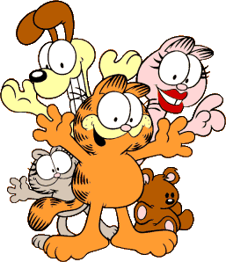
«Хвостатая» викторина
Дидактическая игра

Slide 2
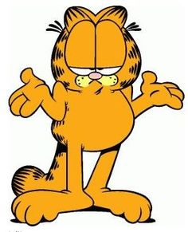
Ребята,
помогите Гарфилду отгадать животное по описанию его хвоста.
1.Для этого прочитайте вопрос.
2. Найдите на экране телевизора картинку-ответ и щёлкните по ней. Если ответ правильный, появится картинка с отгадкой.
Для перехода к любой загадке используйте клавиши с числами на пульте.
1
2
3
4
5
6
7
8
9
10
11
12
Выключить

Slide 3

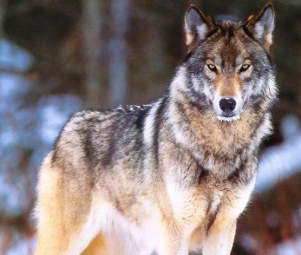
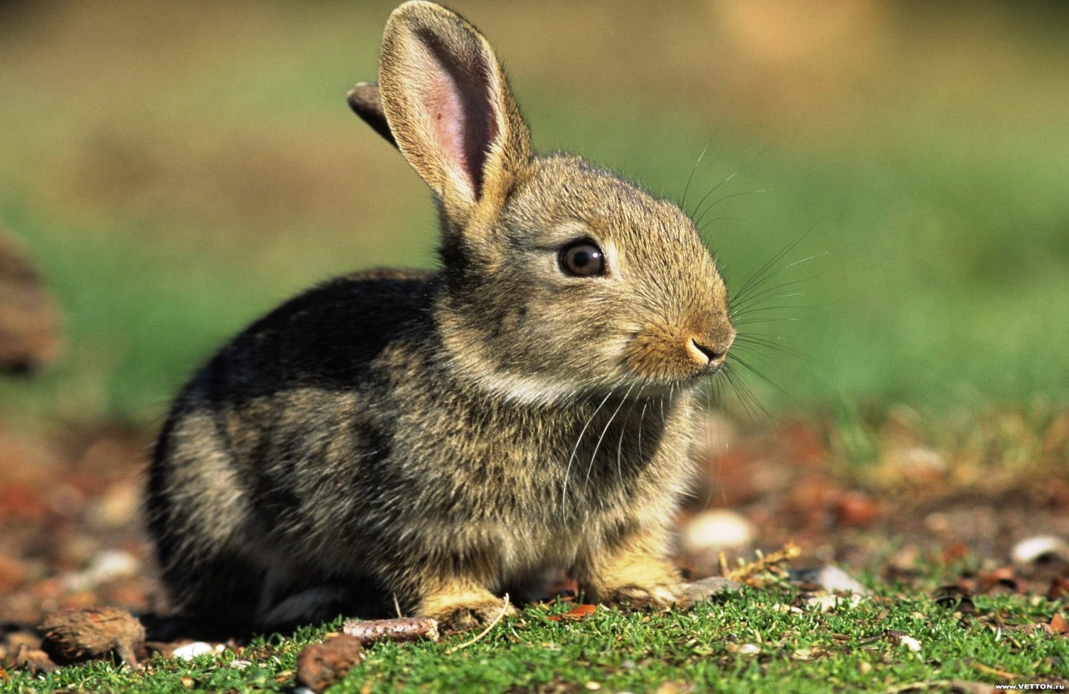

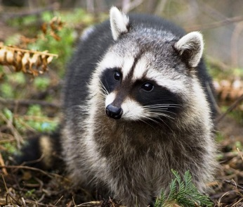
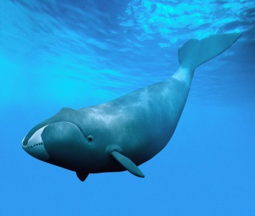
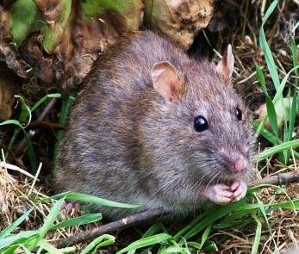
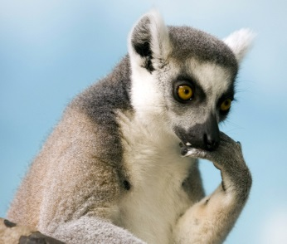
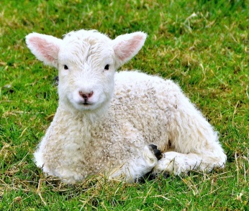
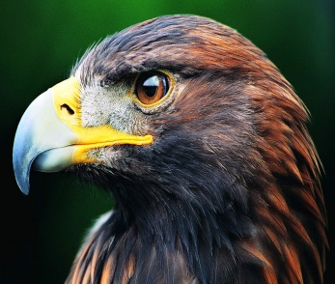
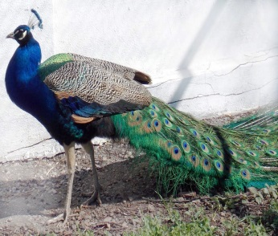
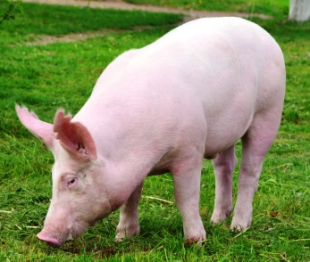
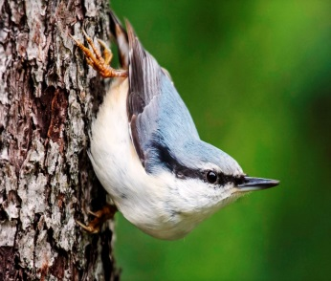
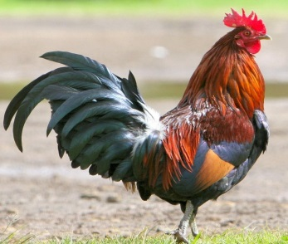
Его хвостик летом серый, а зимой белый
Заяц
1
2
3
4
5
6
7
8
9
10
11
12
Выключить

Slide 4

Про трусишку говорят, что он дрожит, точно ее хвостик
Овечка
1
2
3
4
5
6
7
8
9
10
11
12
Выключить

Slide 5

Он ловил хвостом рыбу в проруби
Волк
1
2
3
4
5
6
7
8
9
10
11
12
Выключить

Slide 6

Это ночное животное спит, обмотав голову хвостом
Лемур
1
2
3
4
5
6
7
8
9
10
11
12
Выключить

Slide 7

Это животное все легко узнают
по черным кольцам на его хвосте
от 5-до 10
Енот
1
2
3
4
5
6
7
8
9
10
11
12
Выключить

Slide 8

Хвост этих животных является отличным средством для добычи пищи из малодоступных мест
Крыса
1
2
3
4
5
6
7
8
9
10
11
12
Выключить

Slide 9

Сапоги со шпорами, хвост с узорами
Петух
1
2
3
4
5
6
7
8
9
10
11
12
Выключить

Slide 10
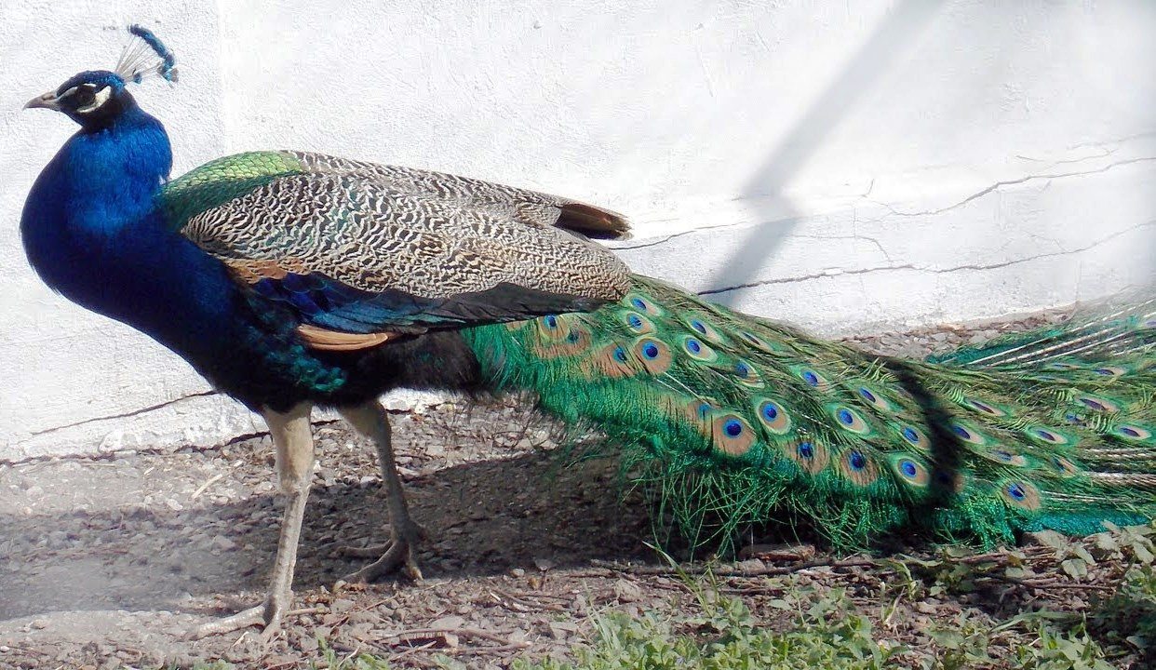
Голос у этой птицы ужасно противный, зато хвост самый красивый
Павлин
1
2
3
4
5
6
7
8
9
10
11
12
Выключить

Slide 11

Перья из хвоста этой птицы индейцы носят на голове
Орел
1
2
3
4
5
6
7
8
9
10
11
12
Выключить

Slide 12
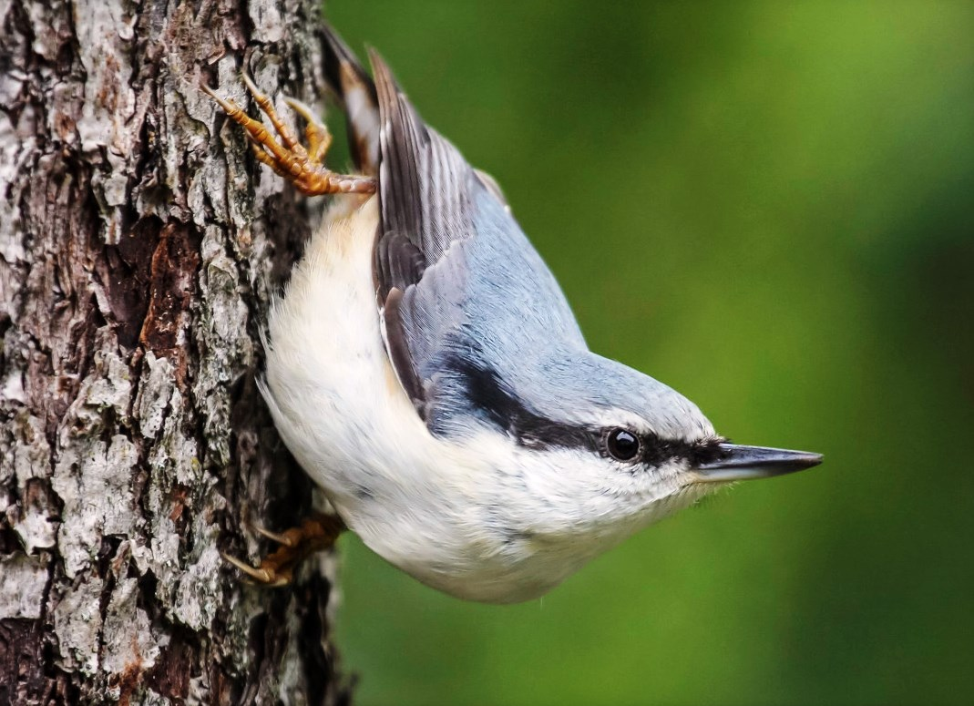
Эта птица может лазать
по стволам деревьев
вперед хвостом
Поползень
1
2
3
4
5
6
7
8
9
10
11
12
Выключить

Slide 13

Детишки этого животного родятся хвостом вперед, чтобы не утонуть в момент рождения
Кит
1
2
3
4
5
6
7
8
9
10
11
12
Выключить

Slide 14
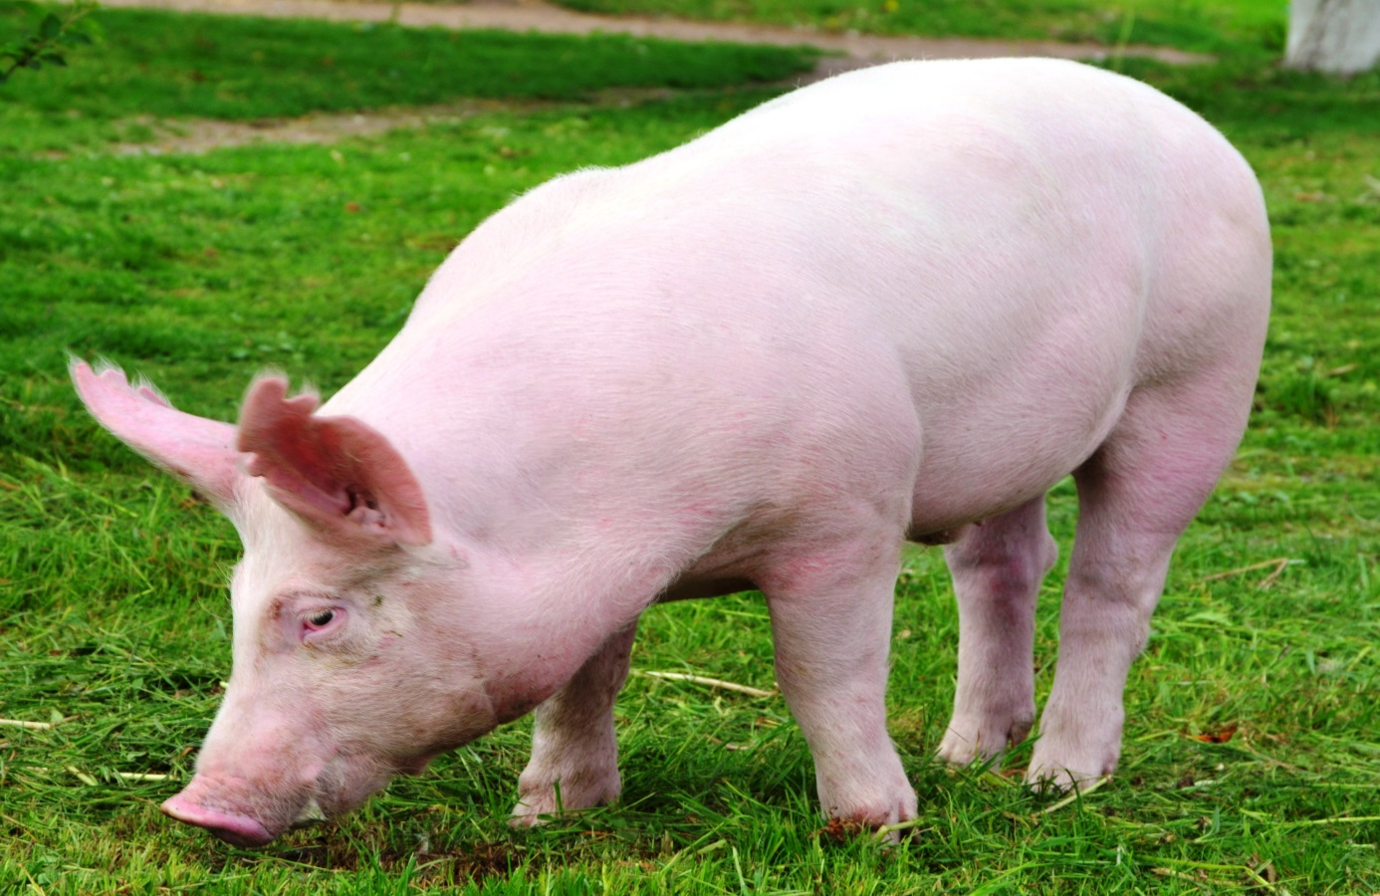
Нос пятачком, хвостик крючком
Свинья
1
2
3
4
5
6
7
8
9
10
11
12
Выключить

Slide 15
Интернет-источники
Заяц
Свинья
Овца
Волк
Лемур
Енот
Крыса
Петух
Павлин
Орел
Поползень
Кит
Телевизор
Занимательная биология
Животные
Кот Гарфилд

